Slide 1
Психологическая помощь
СЕМЬЕ С ДЕТЬМИ С овз.

Slide 2

цель:
рассказать о направлениях работы психологической службы а.И. бороздина по оказанию психологической помощи семье с детьми с тяжёлыми психофизическими нарушкниями в развитии.

Slide 3
задачи
рассказать о создании программы психолого- педагогического сопровождения семьй с детьми с тяжелыми психофизическими нарушениями в развитии «мы разные, но всё-таки мы вместе».
РАССКАЗАТЬ О НАПРАВЛЕНИЯХ РАБОТЫ ПСИХОЛОГИЧЕСКОЙ СЛУЖБЫ ЦЕНТРА.
ПОЗНАКОМИТЬ С РЕЗУЛЬТАТАМИ РАБОТЫ.

Slide 4
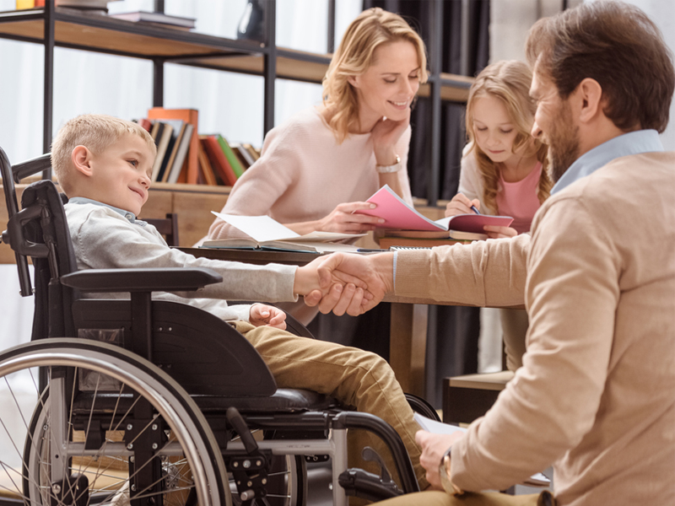
Для семьи воспитывающей ребёнка с тяжёлыми психофизическими нарушениями в развитии важным является коррекционно-развивающая работа с семьёй (родителями) по восстановлению психоэмоционального состояния личности родителя во избежание синдрома эмоционального выгорания, формированию позитивного отношения семьи к ребёнку и вовлечение родителя в активную работу с ребёнком.

Slide 5

ЧТОБЫ ПОМОЧЬ ЛИЧНОСТИ РОДИТЕЛЯ СПРАВТЬСЯ С ВЫШЕПЕРЕЧИСЛЕННЫМИ ПРОБЛЕМАМИ И ВОЗНИКАЮЩИМИ В СВЯЗИ С ИХ ВОЗНИКНАВЕНИЕМ ТРУДНОСТЯМИ МНОЙ БЫЛА РАЗРАБОТАННА ПРОГРАММА ПСИХОЛОГО-ПЕДАГОГИЧЕСКОГО СОПРАВАЖДЕНИЯ СЕМЕЙ С ДЕТЬМИ С ТЯЖЁЛЫМИ ПСИХОФИЗИЧЕСКИМИ НАРУШЕНИЯМИ В РАЗВИТИИ «МЫ РАЗНЫЕ,НО ВСЁ-ТАКИ МЫ ВМЕСТЕ» данная программа получила рецензию №421111145291 от 11.08.21г. В московском образовательном центре «педагоги ум»».

Slide 6
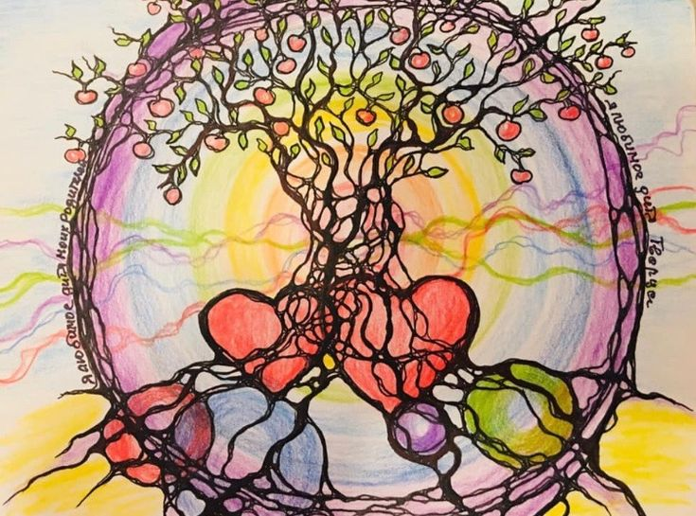
Согласно программе работа психологической службы в центре а.и. бороздина проводится по трём направлениям:
групповые занятия.
Нейрографика;
Тренинг с использованием МАК ТЕРАПИИ (МЕТАФОРИЧЕСКИЕ КАРТЫ)
Тренинги с использованием АРТ-ТЕРАПИИ:
ПРАВОПОЛУШАРНОЕ РИСОВАНИЕ;
мандала терапия;
мульти урок (включает в себя упражнение на все виды АРТ- ТЕРАПИИ)

Slide 7
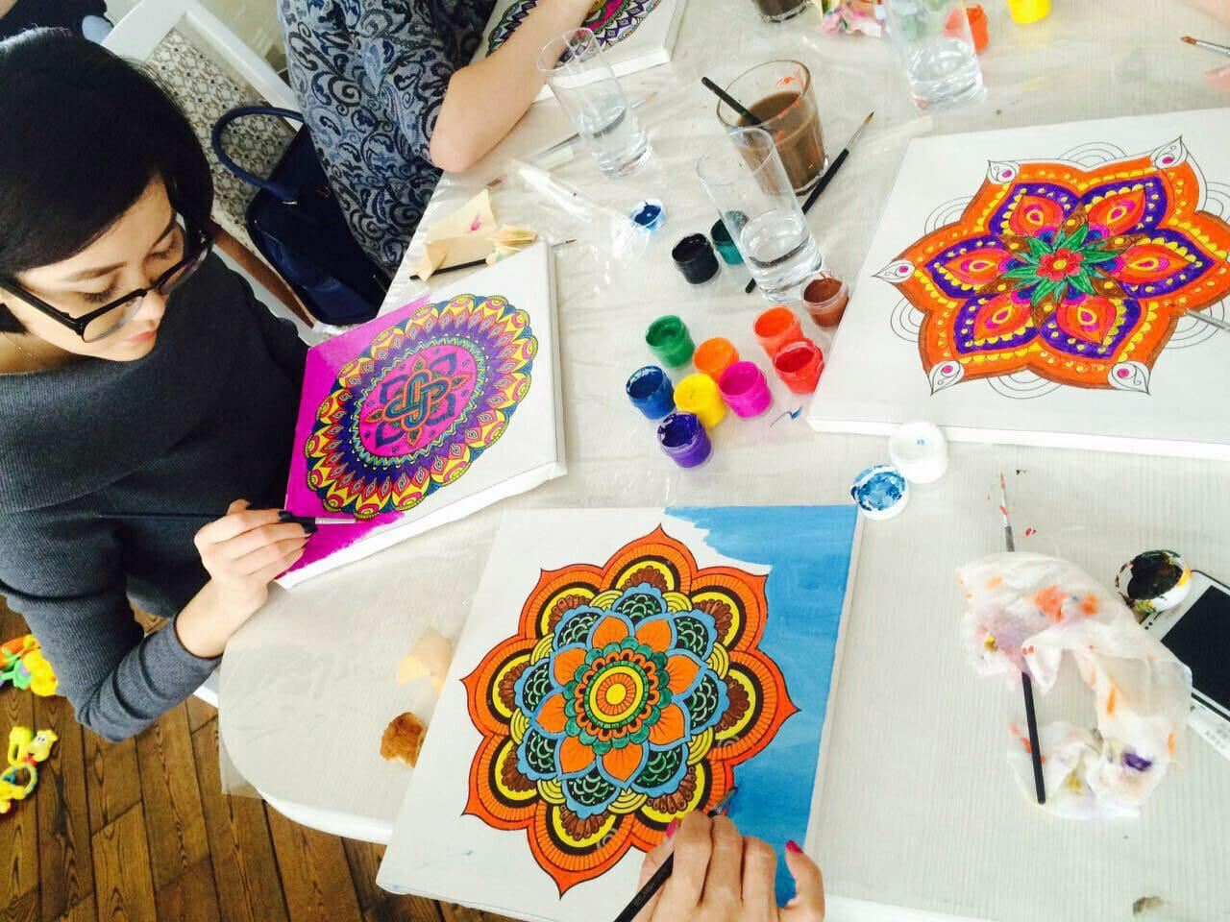
ВСЕ ВИДЫ ПРОВОДИМЫХ ГРУППОВЫХ ТРЕНИНГОВ НАПРАВЛЕНЫ НА:
НОРМАЛИЗАЦИЮ ПСИХОЛОГИЧЕСКОГО СОСТОЯНИЯ ЛИЧНОСТИ РОДИТЕЛЯ ЧЕРЕЗ АКТУАЛИЗАЦИЮ ВНУТРЕННИХ РЕСУРСОВ;
СНЯТИЯ ЭМОЦИОНАЛЬНОГО НАПРЯЖЕНИЯ ДЛЯ ПРЕОДАЛЕНИЯ СИНДРОМА «Эмоционального выгорания»
снижение уровня (ВНУТРЕННЕЙ И ВНЕШНЕЙ) ТРЕВОЖНОСТИ ЛИЧНОСТИ

Slide 8
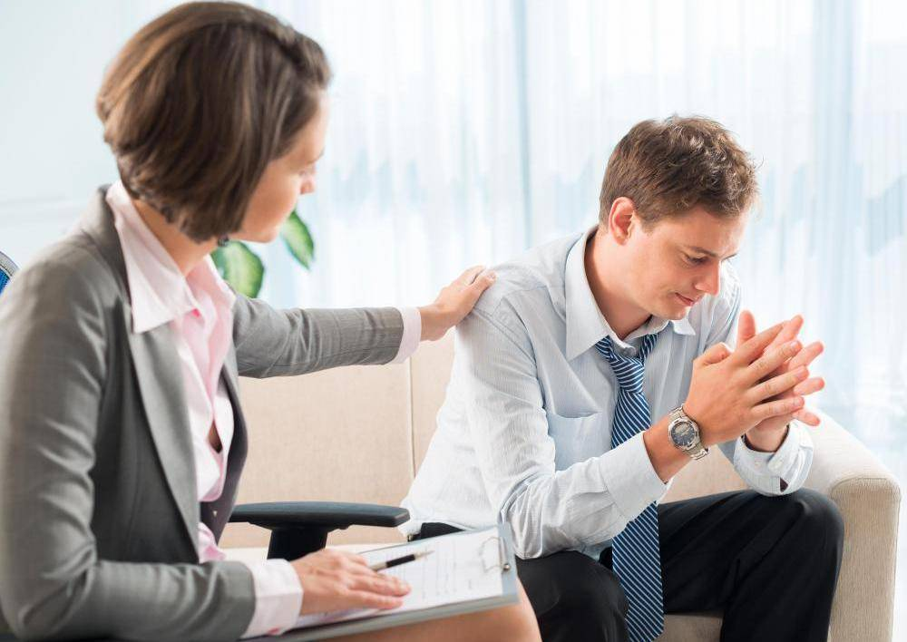
ИНДИВИДУАЛЬНЫЕ КОНСУЛЬТАЦИИ.
ФОРМИРУЕТСЯ ПО ИНДИВИДУАЛЬНОМУ ЗАПРОСУ РОДИТЕЛЕЙ. ВКЛЮЧАЕТ В СЕБЯ 4 КОНСУЛЬТАЦИИ В МЕСЯЦ НАПРАВЛЕННЫХ НА ПОСТРОЕНИЕ ПОШАГОВОЙ СТРАТЕГИИ ВЫХОДА РОДИТЕЛЕЙ ИЗ СЛОЖНОЙ ( травмирующей) для него ситуации.
На индивидуальных консультациях у родителей есть возможность обсудить те проблемы и трудности которыми родитель не готов поделиться во время групповых тренингов.

Slide 9
МАСТЕРКЛАССЫ И ЛЕКЦИИ ДЛЯ РОДИТЕЛЕЙ:.
ПРОВЕДЕНИЕ ПОДОБНОГО РОДА МЕРОПРИЯТИЙ НАПРАВЛЕНО НА ПОВЫШЕНИЯ УРОВНЯ ПЕДАГОГИЧЕСКОЙ ГРАМОТНОСТИ ЛИЧНОСТИ РОДИТЕЛЯ.
НА МАСТЕРКЛАССАХ РОДИТЕЛИ ПОЛУЧАЮТ НЕОБХАДИМЫЕ РЕКОМЕНДАЦИИ И ОСВАИВАЮТ МЕТОДЫ И ПРИЁМЫ РАЗВИТИЯ РЕБЁНКА В ДОМАЩНИХ УСЛОВИЯХ.
Во время проведения лекций для родителей обсуждаются наиболее острые и важные вопросы по развитию, воспитанию и формированию учебной мотивации у детей с тяжёлыми нарушениями в развитии и т.д.
После проведения лекционных занятий психологической службой разрабатываются памятки и буклеты с рекомендациями для родителей по освящённым темам и ежеквартально обновляется стенд с полезной информацией.

Slide 10

В летнее время ( с мая по июнь) в центре проводятся занятия по «ЭРГОТЕРАПИИ» КАК ОДНОГО ИЗ СПОСОБАВ И МЕТАДОВ АДАПТАЦИИ ДЕТЕЙ С ТЯЖЁЛЫМИ ПСИХОФИЗИЧЕСКИМИ НАРУШЕНИЯМИ К УСЛОВИЯМ СОВРЕМЕННОЙ ЖИЗНИ.
В ЭТО ВРЕМЯ РОДИТЕЛИ ВМЕСТЕ С ДЕТЬМИ ПОСЕЩАЮТ ПРАКТИЧЕСКИЕ ЗАНЯТИЯ ПО УХОДУ И ПОЛИВУ РАСТЕНИЙ НА ЗАКРЕПЛЁННЫХ ЗА ЦЕНТРОМ ТЕРРИТОРИЯХ.
ДАННЫЕ ЗАНЯТИЯ ПОБУЖДАЮТ РОДИТЕЛЯ К СОВМЕСТНОЙ ДЕЯТЕЛЬНОСТИ С РЕБЁНКОМ И ГАРМОНИЗИРУЮТ ОБЩЕЕ ПСИХОЛОГИЧЕСКОЕ СОСТОЯНИЕ РОДИТЕЛЯ.

Slide 11
В ЦЕЛОМ ВСЕ МЕРОПРИЯТИЯ, ПРОВОДИМЫЕ ПСИХОЛОГИЧЕСКОЙ СЛУЖБОЙ В РАМКАХ ПСИХОЛОГИЧЕСКОЙ ПОМОЩИ РОДИТЕЛЯМ С ДЕТЬМИ С ТЯЖЁЛЫМИ ПСИХОФИЗИЧЕСКИМИ НАРУШЕНИЯМИ В РАЗВИТИИ НАПРАВЛЕНЫ НА :
СНИЖЕНИЕ НЕГАТИВНОГО ЭМОЦИОНАЛЬНОГО ФОНА ЛИЧНОСТИ РОДИТЕЛЯ;
сформировать у родителя адекватный уровень принятия своего ребёнка и его возможностей;
актуализировать внутренние эмоциональные ресурсы личности;
повышение самооценки личности родителя;
повышение уровня адаптации личности родителя к тяжёлой жизненной ситуации.

Slide 12
АНАЛИЗ РЕЗУЛЬТАТИВНОСТИ РАБОТЫ ПСИХОЛОГИЧЕСКОЙ СЛУЖБЫ «МКУДО ДООСПЦ А.И. БОРОЗДИНА» ЗА 2020-2021 УЧЕБНЫЙ ГОД.
По итогам прошлого года можно отметить:
снижение общего уровня тревожности родителей на 45%.
улучшение общего положительного климата в группе родителей.
повышение уровня доверия друг к другу между родителями в группах 25%.
родители стали более открыты, могут обсудить какие-то проблемы по воспитанию ребёнка и какие-то не значительные стрессовые ситуации среди других родителей.
сформирован базовый уровень принятия своих детей у 25 % родителей.

Slide 13


